Slide 1
UNIVAS
Sistemas de Informação
8º Período
Disciplina: Sistemas Distribuídos
Prof. Cristiano Vieira

Slide 2
Sistemas Distribuídos
Introdução aos Sistemas Distribuídos
AULA 1

Slide 3
Breve Histórico
Apareceu na década de 60 dentro do contexto de Sistemas Operacionais.
A motivação foi a criação de unidades de hardware denominadas canais ou dispositivos de controle.
Estes dispositivos funcionam independente de um processador de controle e podem fazer operações de E/S concorrentemente com a execução de um programa.

Slide 4
Breve Histórico (2)
Um canal comunica-se com o processador central através de uma interrupção.
Com a introdução dos canais, partes de um programa poderiam funcionar de forma imprevisível.
Logo após o aparecimento dos canais, foram desenvolvidos as máquinas multiprocessadas.
Estas máquinas permitem que aplicações diferentes sejam executadas em processadores diferentes ao mesmo tempo.

Slide 5
Breve Histórico (3)
Permite também que uma aplicação possa ser executada mais rapidamente se puder ser reescrita de forma a utilizar múltiplos processadores.

Slide 6
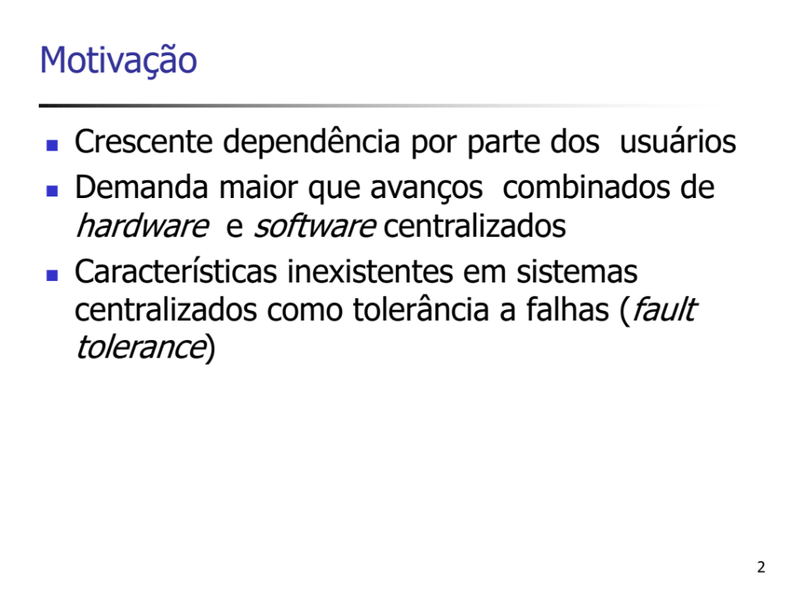
Motivação
Crescente dependência por parte dos usuários
Demanda maior que avanços combinados de hardware e software centralizados
Características inexistentes em sistemas centralizados como tolerância a falhas (fault tolerance)
Notes:
Qual é a motivação para o uso de sistemas distribuídos ?

Slide 7
Definição
Sloman, 1987
  “Um sistema de processamento distribuído é tal que, vários processadores e dispositivos de armazenamento de dados, comportando processos e/ou bases de dados, interagem cooperativamente para alcançar um objetivo comum. Os processos coordenam suas atividades e trocam informações por passagem de mensagens através de uma rede de comunicação”

Slide 8
Definição
Andrew Tanenbaum
  “Coleção de computadores independentes que se apresenta ao usuário como um sistema único e consistente (coerente)”
Coulouris
  “Coleção de computadores autônomos interligados através de uma rede de computadores e equipados com software que permita o compartilhamento dos recursos do sistema: hardware, software e dados”

Slide 9
O que é um Sistema Distribuído?
Um sistema distribuído é uma coleção de hosts autônomos, conectados através de uma rede de computadores. Cada host executa componentes e opera um middleware de distribuição, o qual habilita os componentes a coordenarem suas atividades de tal forma que usuários percebam o sistema como um ambiente computacional único e integrado.

Slide 10
Características de Sistemas Centralizados
Um componente, com partes não autônomas
Componentes são compartilhados por todos os usuários durante todo o tempo
Todos os recursos acessíveis (tipicamente)
Software ‘roda’ em um único processo
Ponto de controle único
Ponto de falha único

Slide 11
Características de Sistemas Distribuídos
Múltiplos componentes autônomos
Componentes não são compartilhados por todos os usuários
Recursos podem não ser acessíveis
Software ‘roda’ em processos concorrentes e em processadores distintos
Múltiplos pontos de controle
Múltiplos pontos de falha (!!!)

Slide 12
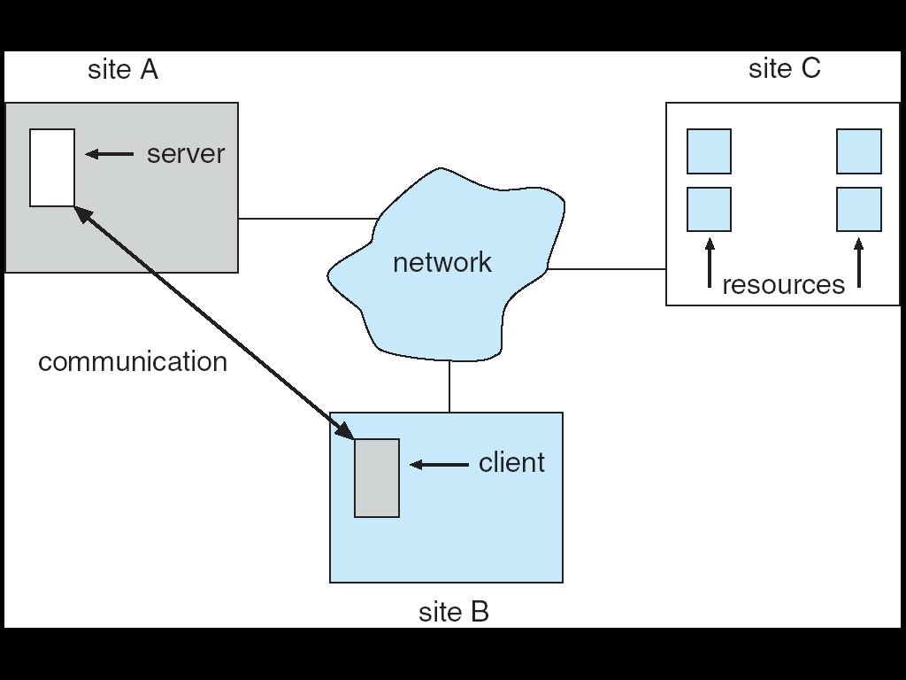
Um sistema distribuído
Notes:
Server: servidor
Client: cliente (ou usuário)
Communication: comunicação
Network: rede
Resource: recursos
Site A, Site B e Site C

Slide 13
O que é um Sistema Distribuído?
Component₁
Component_{n}
Component₁
Component_{n}
Host_{n-1}
Host₂
Middleware
Middleware
Network Operating System
Network Operating System
Hardware
Hardware
Component₁
Component_{n}
Host₁
Component₁
Component_{n}
Middleware
Host_{n}
Middleware
Network Operating System
Network Operating System
Hardware
Network
Hardware
Baseado em Emmerich, 2000
Prof. Fábio M. Costa

Slide 14

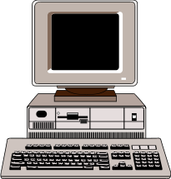
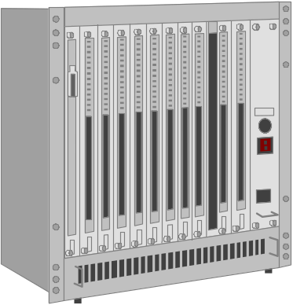
Infraestrutura do Setor Bancário
Serviço de
Informações
de Clientes
Serviços de
Autorização
Estação de
Negócios
Serviço de Banco
de Dados de Produtos
Serviços de
Marketing
Serviços em Mainframes

Slide 15
Requisitos
Tempo para se chegar ao mercado
  Desenvolvimento de novas aplicações com tecnologia recente
  Integração de novas aplicações tem se tornado cada vez mais difícil
Escalabilidade
  Administração de milhões de contas e clientes
  Milhares de usuários concorrentes
Confiabilidade

Slide 16
Requisitos (cont.)
Heterogeneidade de Hardware
  Mainframes (Unisys, IBM, etc.)
  Servidores SUN SPARC
  PCs
Heterogeneidade de Sistema Operacional
  MVS, UNIX, Linux, Windows
Heterogeneidade de Linguagem de Programação
  Cobol, C/C++, Visual Basic, Java

Slide 17
Tecnologia de Objetos Distribuídos
Componentes de prateleira encapsulam a funcionalidade da aplicação
Resolvendo o problema de distribuição em um nível mais elevado de abstração
Resolvendo o problema da heterogeneidade
Escalabilidade da solução

Slide 18
Por que Tecnologia de Objetos Distribuídos
Permite uma visão uniforme de todos os serviços da empresa e de como acessá-los
Provê um nível apropriado de abstração
Preserva o investimento encapsulando aplicações legadas
Permite explorar as vantagens da tecnologia de objetos em novos projetos
Uma forma natural de resolver:
  distribuição
  heterogeneidade

Slide 19
Compartilhamento de Recursos
Habilidade de usar qualquer hardware, software ou dados em qualquer lugar do sistema
Gerenciador de recursos
  Controla o acesso aos recursos
  Provê um esquema de nomes para os recursos
  Controla acessos concorrentes aos recursos

Slide 20
Compartilhamento de Recursos (2)
Modelo de compartilhamento
  Cliente / Servidor
  Baseado em objetos
Define:
  a forma pela qual recursos são providos
  formas de uso dos recursos
  como o provedor do recurso e os usuários interagem entre si e com o gerenciador

Slide 21
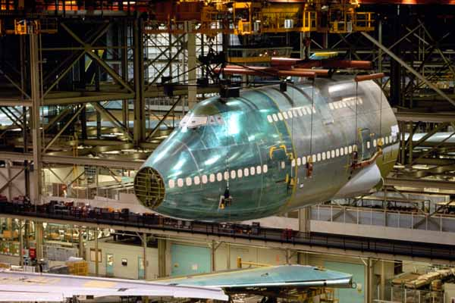
Case: Gerência de Configuração Boeing 777

Slide 22
Problemas a serem resolvidos
Escala
  3.000.000 de peças por aeronave
  A configuração de cada aeronave é diferente
  Regulamentos demandam que registros sejam mantidos para cada peça de uma aeronave
  Aeronave evolui durante manutenções
  Produção de 500 aeronaves por ano
  Banco de dados de configuração cresce 1,5 bilhão de partes a cada ano
  Tempo de vida de uma aeronave: 30 anos
  45.000 engenheiros necessitam acesso on-line aos dados de configurações

Slide 23
Problemas a serem resolvidos (cont.)
Integração de componentes de prateleira
  Infra-estrutura de TI se tornou inadequada
  Mas a empresa não podia se dar ao luxo de re-construir toda a sua infra-estrutura de TI
  Componentes foram comprados de diversos fabricantes especializados
    Banco de dados relacional
    Planejamento de recursos da empresa (ERP)
    Planejamento de projetos auxiliado por computador
  Componentes precisavam ser integrados

Slide 24
Problemas a serem resolvidos (cont.)
Heterogeneidade
  20 máquinas de banco de dados Sequent para gerenciar os dados de configuração de aviões
  200 servidores de applicações UNIX
  Estações de trabalho NT e UNIX para os engenheiros

Slide 25
A evolução dos sistemas distribuídos
principais eventos

Slide 26
ARPANet
Advanced Research Projects Agency Network
1969
Departamento de Defesa dos EUA
  bases militares e departamentos de pesquisa do governo
  universidades e outras instituições que faziam trabalhos envolvidos à defesa
primeira rede à base de comutação de pacotes
  backbone subterrâneo
  mainframes
  NCP (Network Control Protocol)
  compartilhamento de arquivos, acesso remoto, correio eletrônico
precursora da Internet
  ARPANet (academia) e MILNET (militar)
  TCP/IP ( Transfer Control Protocol/Internet Protocol) – 1983

Slide 27
Ethernet
Protocolo para rede local de computadores
Camadas física (1) e de enlace (3) da rede
Xerox PARC, 1973, Robert Metcalfe
inspirado na ALOHAnet: rede por rádio, Hawaii, anos 60
padrão de fato: DEC, Intel e Xerox, 1980
produção em escala: baixo custo
computadores pessoais

Slide 28
Internet
DNS (Domain Name System) – 1984
FTP (File Transfer Protocol) – 1985
SNMP (Simple Mail Transfer Protocol)
POP3 (Post Office Protocol)
IMAP (Internet Message Access Protocol)
SSH (Secure Shell)
VNC (Virtual Network Computing)
computadores pessoais

Slide 29
World Wide Web – WWW
CERN (Suíça)
Tim Berners-Lee
1980: ENQUIRE
  compartilhamento de informações sobre pesquisa
  sistema de hipertexto (origem em 1960: Projeto Xanadu)
1990: World Wide Web
  união com a Internet
  sistema cliente-servidor
  HTTP (HyperText Transfer Protocol)
  HTML (HyperText Markup Language)
  URI (Uniform Resource Identifier)
1993:
  CERN libera a WWW
  Navegador Mosaic, precursor do Netscape

Slide 30
Motores de Busca
Information Retrieval
  início:1950 (aprox.)
  formalização do conceito de hipertexto: 1970
  consolidação: 1978 (aprox.)
    modelos probabilísticos
Yahoo!
Altavista
Google:
  alta disponibilidade
  desempenho
  escalabilidade
  baixo custo operacional

Slide 31
Colaboração na Internet
mensagem instantânea
chat
vídeo-conferência
rede social (ex: Orkut)
wiki

Slide 32
Transmissão de Mídia
canais de rádio e TV
podcast
voz/telefonia sobre IP (redes convergentes)
Napster (1999 – 2002)
BitTorrent – 2003 (Peer-to-Peer)
eDonkey – 2000
KaZaA – 2002

Slide 33
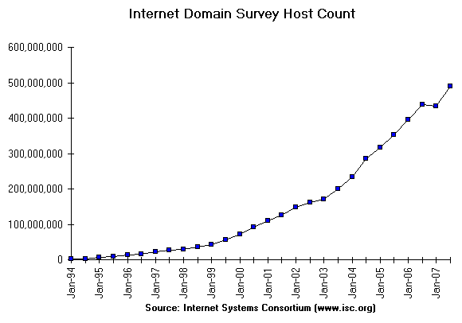
Internet – Número de Hosts

Slide 34
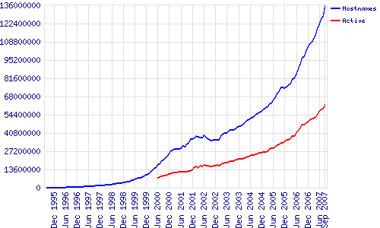
Internet – Número de Servidores Web

Slide 35
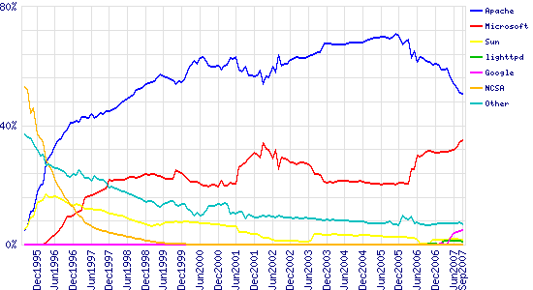
Internet – Mercado de Servidores Web

Slide 36
Os benefícios de sistemas distribuídos

Slide 37
Benefícios
Comunicação de dados
Compartilhamento de recursos
Integração e cooperação
Confiabilidade e disponibilidade
Crescimento gradativo do poder computacional
Relação custo/benefício
Implantação de aplicações

Slide 38
Os problemas em sistemas distribuídos

Slide 39
Paradigma de programação
processos e mensagens
chamada remota de procedimento
memória compartilhada distribuída
eventos (publish/subscribe)

Slide 40
Depuração de aplicações distribuídas
difícil reprodução de erros
teste isolados e testes de integração
ambientes de simulação
alto custo de desenvolvimento
alto custo de manutenção

Slide 41
Confiabilidade e disponibilidade do meio
falhas de rede
falhas de processadores
falhas
  fail-silent
  bizantinas
redundância: alto custo
  física
  lógica

Slide 42
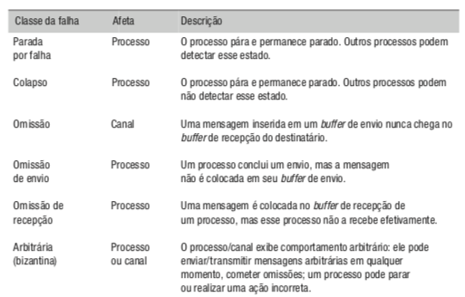
Tipos de falhas

Slide 43
Segurança do meio
ataques
  acessam serviços que atendem via rede
  exploram fragilidades de código
    alteram o código do serviço
    instalam código “maléfico” ao sistema
  fazem sobrecarga de requisições
criptografia
assinatura digital
autenticação
autorização
firewalls

Slide 44
Desempenho das aplicações
latência
não-determinismo
exigências de tempo real
  sincronismo de eventos

Slide 45
Consistência das aplicações
sincronismo de relógios físicos
sincronismo de eventos (relógios lógicos)
atomicidade no envio de mensagens
acesso concorrente
  compartilhamento de recursos
  servidores multi-threaded
transação distribuída
tolerância a falhas
  backward recovery
  forward recovery

Slide 46
Escalabilidade dos sistemas
desempenho estável
  crescimento no número de usuários
  crescimento no volume de dados
  crescimento no volume de requisições
técnicas básicas
  replicação
  cache

Slide 47
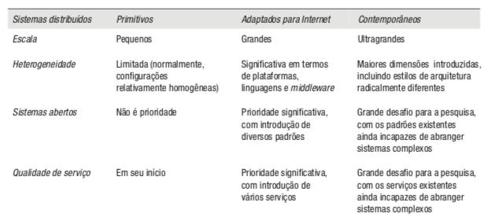
Gerações de Sistemas Distribuidos

Slide 48
Heteregoneidade
protocolos de rede
sistemas operacionais
linguagens de programação

Slide 49
Transparência em
Sistemas Distribuídos

Slide 50
Transparência
acesso
localização
falha
replicação
migração
concorrência
desempenho
paralelismo
escalabilidade
persistência
transação

Slide 51
Transparência
Um sistema distribuído deve ser percebido por seus usuários e pelos programadores de aplicações como um sistema único e coeso
  ao invés de uma coleção de máquinas separadas
Várias dimensões de transparência identificadas pelo modelo ISO RM-ODP
  Modelo de Referência para Sistemas Distribuídos Abertos
Representam as diversas propriedades que um sistema distribuído deve possuir

Slide 52
Transparências de Distribuição
Scalability
Transparency
Performance
Transparency
Failure
Transparency
Migration
Transparency
Replication
Transparency
Concurrency
Transparency
Access
Transparency
Location
Transparency

Slide 53
Transparência de Acesso
Permite que objetos e informações remotas sejam acessados usando operações idênticas
Mascara as diferentes formas de acesso empregadas por cada tecnologia utilizada
Exemplos:
  Operações de acesso a um sistema de arquivos distribuído com NFS (Network File System)
  Navegação na WEB
  Consultas em SQL

Slide 54
Transparência de Localização
Permite que objetos e informações sejam acessados sem o conhecimento de sua localização
Exemplos:
  Arquivos acessados via NFS
  Páginas na WEB (*)
  Tabelas em um banco de dados distribuído

Slide 55
Transparência de Concorrência
Permite que vários processos operem concorrentemente usando objetos de informação compartilhados sem interferirem entre si
Exemplos:
  NFS
  Caixa eletrônico
  Sistema gerenciador de bancos de dados (SGBD)

Slide 56
Transparência de Replicação
Permite que múltiplas instâncias de objetos de informação sejam usados para melhorar o desempenho e a confiabilidade
Sem que os usuários ou programadores de aplicações tomem conhecimento da existência das réplicas
Exemplos:
  SGBD distribuído
  Espelhamento de páginas WEB

Slide 57
Transparência de Falhas
Mascara a ocorrência de falhas
Permite que usuários e aplicações completem suas tarefas normalmente a despeito de falhas em alguns componentes do sistema
Exemplo:
  Transações em um SGBD

Slide 58
Transparência de Migração
Permite a movimentação de um objeto dentro do sistema distribuído sem afetar as operações dos usuários ou dos programas de aplicação
Duas variantes:
  Migração propriamente dita: com relação ao objeto migrado
  Relocação: com relação a outros objetos no sistema
Exemplos:
  NFS
  Páginas WEB

Slide 59
Transparência de Desempenho
Permite que o sistema distribuído seja reconfigurado para melhorar o desempenho para refletir mudanças na carga de processamento
Através de replicação e migração
Exemplo:
  Utilitário make distribuído
    Programa é compilado em várias máquinas em paralelo, transparentemente para o usuário

Slide 60
Transparência de Escala
Permite que o sistema e as aplicações possam ser expandidos em escala sem a necessidade de mudanças em sua estrutura ou nos algoritmos utilizados
Exemplo:
  WWW
  Bancos de dados distribuídos

Slide 61
Pontos-Chave
O que é um Sistema Distribuído
Adoção de sistemas distribuídos é regida por requisitos não-funcionais
Necessidades de distribuição são transparentes aos usuários e projetistas de aplicações
Várias dimensões de transparência
Dimensões de transparência dependem entre si

Slide 62
Os padrões para sistemas distribuídos

Slide 63
Padrões
TCP/IP e serviços de rede
CORBA
  objetos distribuídos
  integração de sistemas
  heterogeneidade
Microsoft DCOM (.NET)
SUN Java
World Wide Web
XML

